Slide 1
Chương 1: Tổng quan về lập trình ứng dụng

Slide 2
MỤC TIÊU
Trình bày tổng quan về lập trình ứng dụng
Trình bày được kiến trúc .NET framework
Trình bày được cấu trúc chương trình C#
Tạo được ứng dụng cơ bản trong C# và biên dịch chương trình

Slide 3
NỘI DUNG
Giới thiệu về lập trình ứng dụng
Tổng quan về kiến trúc .NET Framework
Quá trình phát triển ngôn ngữ C#
Trình bày cấu trúc chương trình C#
Tạo project Windows Application và biên dịch chương trình C#
Bài tập áp dụng: Tạo project và biên dịch chương trình

Slide 4
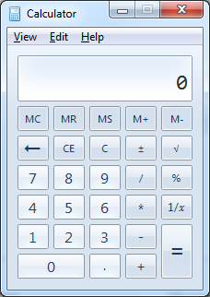
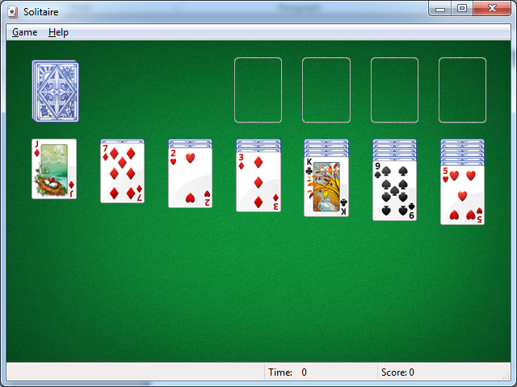
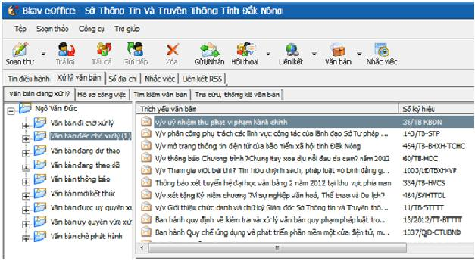
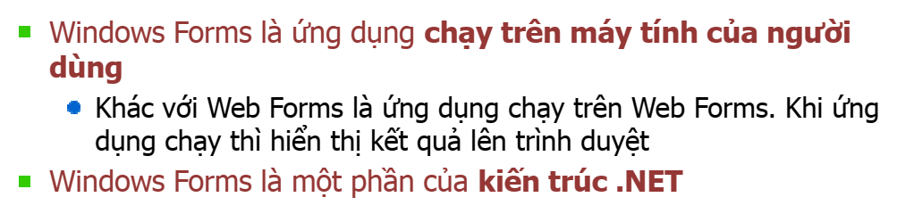
Ứng dụng Windows Form

Slide 5
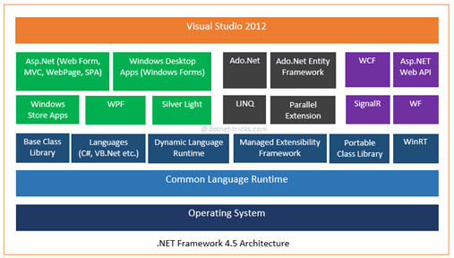
Tổng quan về kiến trúc .NET Framework
Kiến trúc của .NET Framework

Slide 6
Tổng quan về kiến trúc .NET Framework
Các thành phần cơ bản của .NET Framework
Common Language Runtime (CLR)
.NET Framework Class Library (FCL)
Notes:
CLR là nền tảng của .NET Framework. Chúng ta có thể hiểu runtime như là một agent quản lý mã nguồn khi nó được thực thi, cung cấp các dịch vụ cốt lõi như: quản lý bộ nhớ, quản lý tiểu trình, và quản lý từ xa. Ngoài ra nó còn thúc đẩy việc sử dụng kiểu an toàn và các hình thức khác của việc chính xác mã nguồn, đảm bảo cho việc thực hiện được bảo mật và mạnh mẽ. Thật vậy, khái niệm quản lý mã nguồn là nguyên lý nền tảng của runtime. Mã nguồn mà đích tới runtime thì được biết như là mã nguồn được quản lý (managed code). Trong khi đó mã nguồn mà không có đích tới runtime thì được biết như mã nguồn không được quản lý (unmanaged code).
Rutime được thiết kế để cải tiến hiệu suất thực hiện. Mặc dù CLR cung cấp nhiều các tiêu chuẩn dịch vụ runtime, nhưng mã nguồn được quản lý không bao giờ được dịch. Có một đặc tính gọi là Just-in-Time (JIT) biên dịch tất cả những mã nguồn được quản lý vào trong ngôn ngữ máy của hệ thống vào lúc mà nó được thực thi. Khi đó, trình quản lý bộ nhớ xóa bỏ những phân mảnh bộ nhớ nếu có thể được và gia tăng tham chiếu bộ nhớ cục bộ, và kết quả gia tăng hiệu quả thực thi. Thư viện lớp, một thành phần chính khác của .NET Framework là một tập hợp hướng đối tượng của các kiểu dữ liệu được dùng lại, nó cho phép chúng ta có thể phát triển những ứng dụng từ những ứng dụng truyền thống command-line hay những ứng dụng có giao diện đồ họa (GUI) đến những ứng dụng mới nhất được cung cấp bởi ASP.NET, như là Web Form và dịch vụ XML Web

Slide 7
NET Framework Class Library
NET Framework Class Library bao gồm thư viện các đoạn mã được viết sẵn cung cấp các chức năng cần thiết khi lập trình.
Các lớp Windows Forms được sử dụng để phát triển ứng dụng Windows Forms
Các lớp ASP.NET được sử dụng để phát triển các ứng dụng Web Forms.
Những lớp khác hỗ trợ lập trình với CSDL, quản lý bảo mật, truy xuất file
Các lớp của .NET Framework Class Library được tổ chức thành cấu trúc phân nhóm
Các lớp liên quan đến nhau được gom thành một nhóm gọi là namespace
Mỗi namespace bao gồm các lớp được sử dụng cho một chức năng cụ thể
namespace System.Windows.Forms chứa các lớp sử dụng để tạo form
namespace System.Data chứa các lớp sử dụng để truy cập dữ liệu

Slide 8
Common Language Runtime (CLR)
CLR (Môi trường quản lý việc thi hành mã) cung cấp các dịch vụ cần thiết để chạy ứng dụng được viết bằng ngôn ngữ .NET
Tất cả các ngôn ngữ .NET đều được biên dịch thành ngôn ngữ trung gian (common intermediate language – CIL) hay còn được gọi là mã được quản lý
Tất cả các ứng dụng .NET đều được thực thi dưới sự dám sát của CLR (quản lý bộ nhớ, thực thi code, bảo mật ….), nên còn được gọi là ứng dụng được quản lý
CLR cung cấp Hệ thống kiểu chung (Common Type System) định nghĩa kiểu mà sẽ được sử dụng bởi tất cả các ngôn ngữ .NET
Các chương trình viết bằng các ngôn ngữ .NET khác nhau có thể tương tác được với nhau

Slide 9
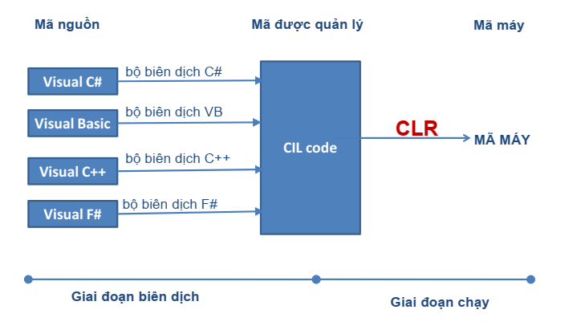
Common Language Runtime (CLR)

Slide 10
Quá trình phát triển ngôn ngữ C#
C# là ngôn ngữ lập trình hiện đại được phát triển bởi Microsoft và được phê duyệt bởi European Computer Manufacturers Association (ECMA) và International standards Organizations (IOS)
C# được phát triền bởi Anders Hejlsberg và nhóm phát triển .NET Frmaework

Slide 11
Trình bày cấu trúc chương trình C#
Một chương trình sẽ gồm các thành phần sau:
Namespace declaration: khai báo namespace
A Class
Class methods
Class Attributes
A Main methode
Statements and expressions
comments

Slide 12

Write source code c# and saved file with .cs extension
1
C# compiler=> Compile source code to an intermediate language (MSIL)
2
MSIL is contained in an assembly(.exe or .dll extension)
3
Can use source code or reference .NET framework libraries
4

Slide 13
5
CLR runs on top of host operating system
CLR loads assembly & uses JIT compiler to translate MSIL to native machine code
6
7
Load .NET libraries if need
MSIL code can execute on any CPUs if CPU is supported by CLR
8

Slide 14
Biên dịch và MSIL
Ngôn ngữ trung gian (MSIL)
MSIL, Just Intime Compiler, CLR
Biên dịch và thực thi trong .NET

Slide 15
Ngôn ngữ trung gian (MSIL)
Các ngôn ngữ .NET như C#, VB.NET,... không được biên dịch thành file thực thi mà được biên dịch thành file mã trung gian MSIL (Microsoft Intermediate Language).
Khi thực thi, MSIL mới được trình biên dịch Just In Time (JIT) biên dịch thành mã thực thi.
Vì tất cả các ngôn ngữ trong .NET đều được biên dịch thành MSIL nên các ngôn ngữ có thể giao tiếp và sử dụng lại mã nguồn của nhau.

Slide 16
MSIL, JIT và CLR
VB
C++
C#
JScript
J#
Common Language Specification
Microsoft Intermediate Language (MSIL)
Just In-Time Compiler (JIT)
Common Language Runtime (CLR)
Operating System
Notes:
MSIL, JIT và CLR

Slide 17
Biên dịch và Thực thi các chương trình .NET
C#
Code
C# Compiler
Visual Basic
Code
Visual Basic Compiler
IL
JIT Compiler
COBOL
Code
COBOL
Compiler
Native Code

Slide 18
Biên dịch và Thực thi các chương trình .NET
.NET source
code
Language
Compiler
MSIL
+
Metadata
CLR
Machine
code
Code
executed
2nd Compilation
1st Compilation

Slide 19
Microsoft Intermediate Language
Language
Compiler
MSIL
.NET source
code
MSIL
+
Metadata
CLR
Machine
code
Code
executed
Giúp tích hợp đa ngôn ngữ
IL không phải bytecode nhưng gần giống như nó, do đó việc chuyển từ mã IL sang mã máy rất nhanh
IL được chuyển thành mã thực thi đối với từng CPU cụ thể bởi CLR
Không phụ thuộc vào cấu trúc CPU
Notes:
Microsoft Intermediate Language

Slide 20
Tạo project Windows Application và biên dịch chương trình C#

Slide 21
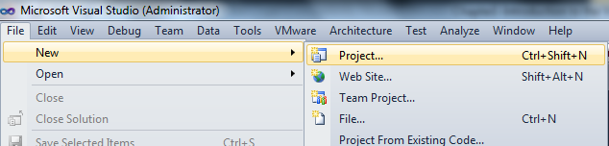
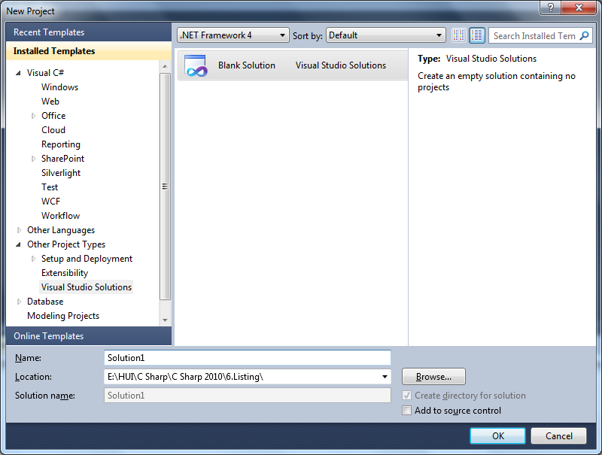
1
Solution
1. File/New/Project (or Ctrl+ Shift +N)
2. Chọn “Visual Studio Solutions” trong cửa sổ
3. Nhập tên và chọn vị trí lưu => chọn OK

Slide 22
Solutions và Projects : Nhóm các yêu cầu cần thiết để tạo ra chương trình hoặc ứng dụng
Một Solution có thể chức một hoặc nhiều Project
Một Project đại diện cho một phần của solution
Một Project chứa các suorce code file, settings & resource của ứng dụng
Một Project có thể chứa các lớp tham chiếu đến thư viện
Etc…

Slide 23
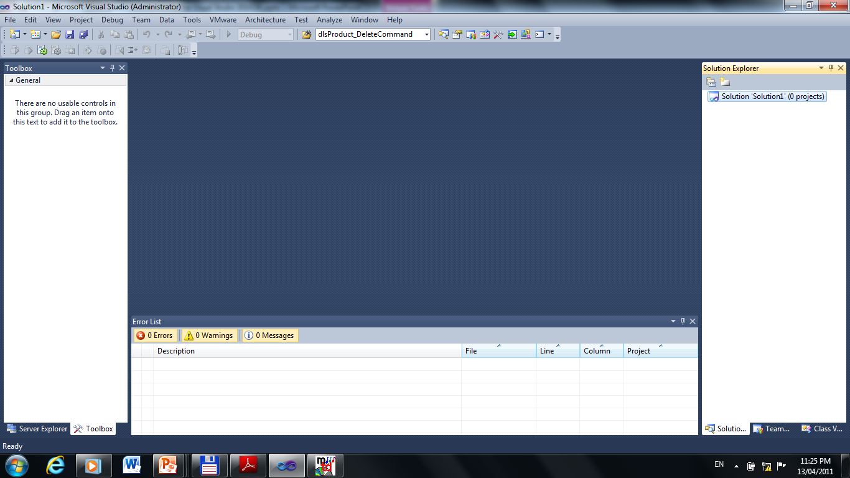
Bạn có thể xem tên “Solution1” trong của sổ phải

Slide 24
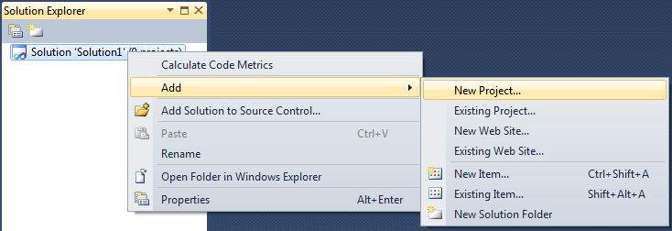
2
Thêm mới một Project:
Nhấn phải chuột trên Solution1
Chọn Add
Chọn New Project

Slide 25
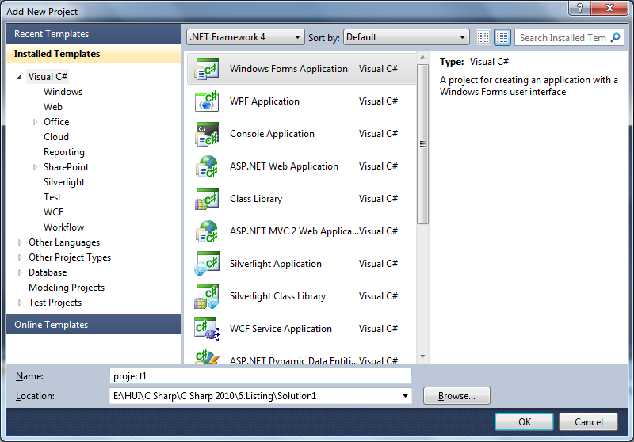
Hộp thoại
Thêm mới
Một project
Chọn loại ứng dụng
Nhập tên project & chọn OK

Slide 26
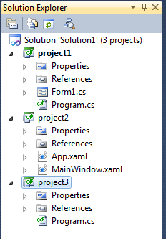
Có nhiều project trong một Solution

Slide 27
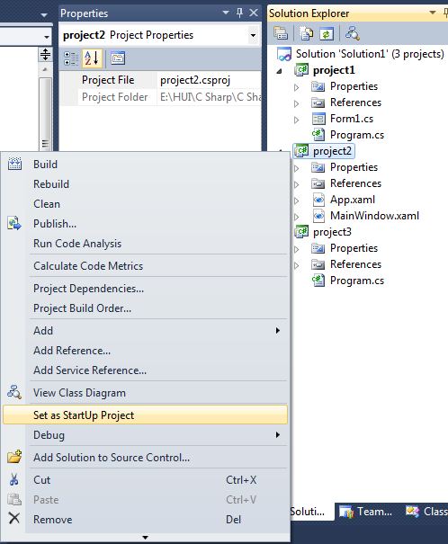
Vấn đề: Bạn không biết Project nào bạn muốn chạy
Nhấn chuột phải trên Project
Chọn Set as StartUp Project

Slide 28
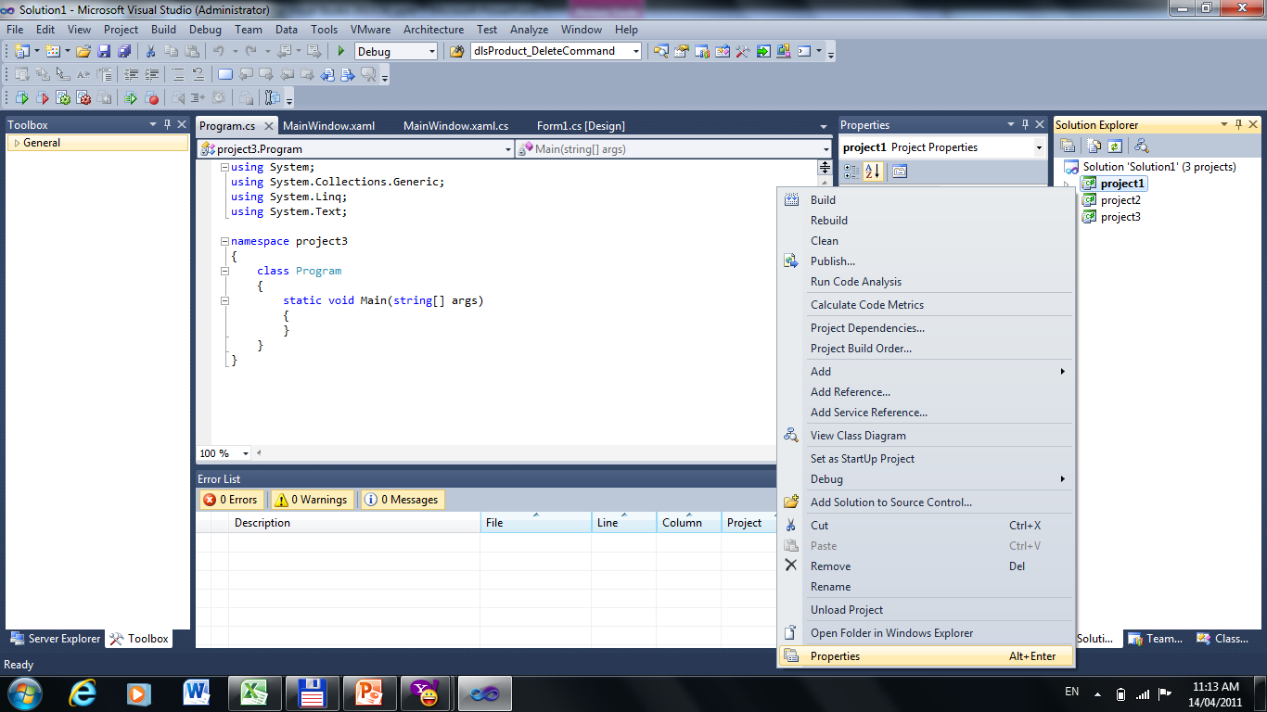
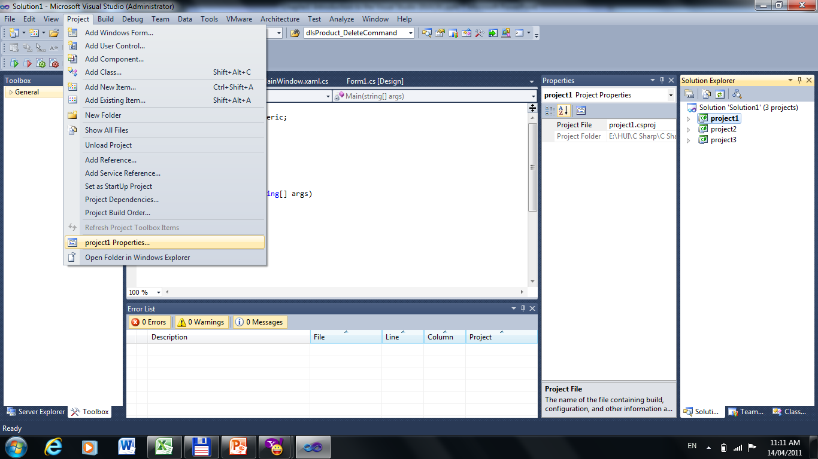
Để chạy chương trình trên bất kỳ máy PC nào, chúng ta phải cấu hình cho windows như sau:
Hoặc chọn menu Project & chọn Project Properties
Nhấn chuột phải trên Project & chọn Properties

Slide 29
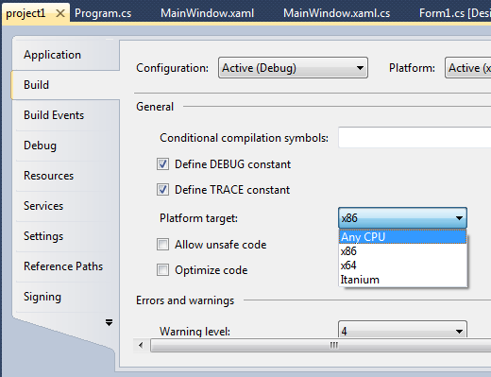
Hộp thoại Project Properties
Chọn thẻ Build
Platform target chọn “Any CPU”
Lưu lại project

Slide 30
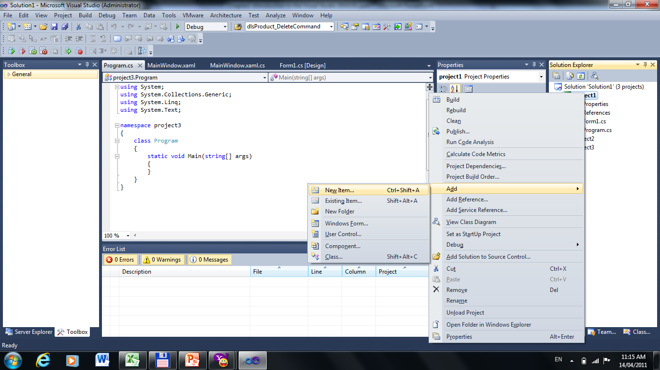
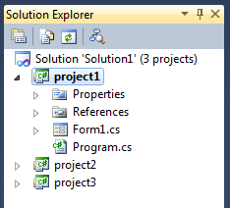
Thêm mục mới vào Project
1.Nhấn chuột phải trên Project
2.Chọn Add
3. Chọn New Item

Slide 31
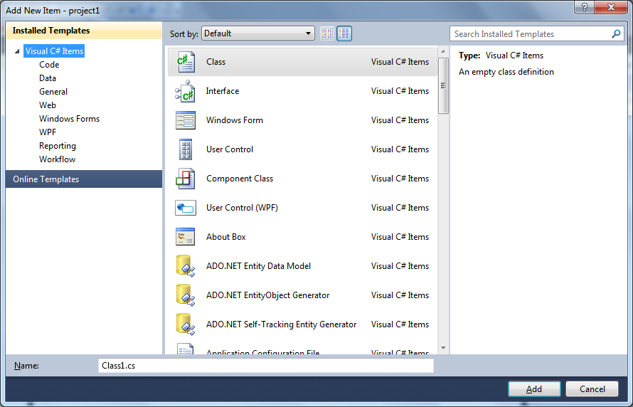
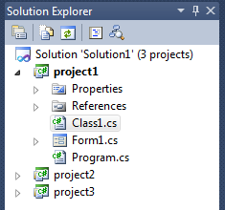
Chọn bất kỳ
item
Nhập tên chọn “Add” button

Slide 32
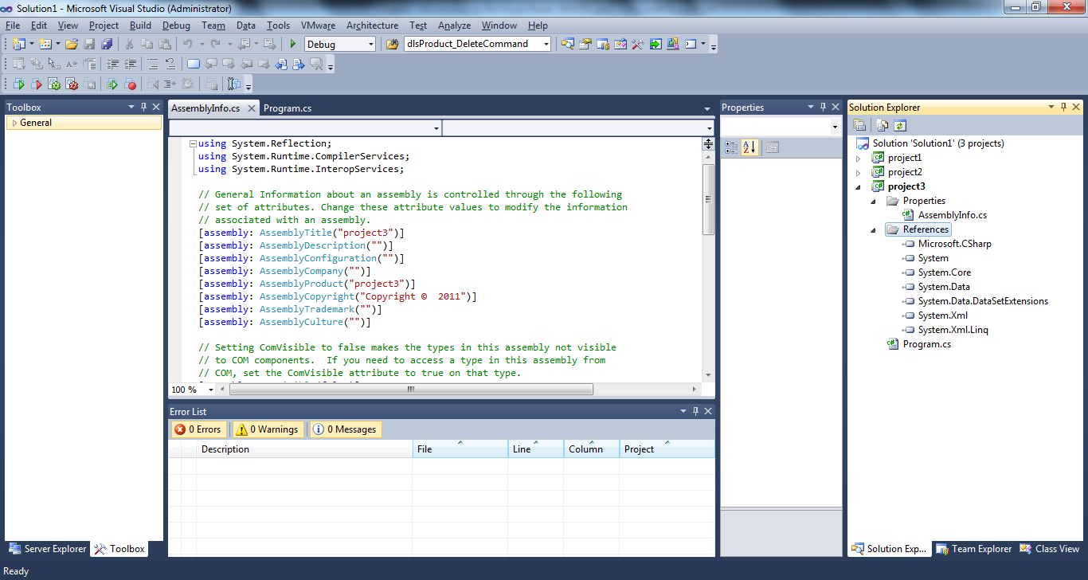
Reference .NET libraries
AssemblyInfo file

Slide 33
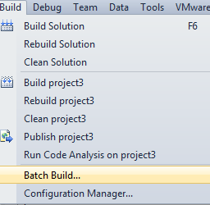
Biên dịch Solution & Project
Build Solution
Build Project
Batch Build

Slide 34
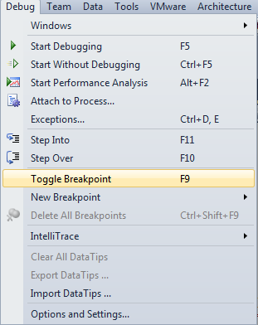
Debugging
Chọn dòng bắt đầu để debugging
Vào menu Debug
Chọn Toggle Breakpoint hoặc nhấn phiếm F9

Slide 35
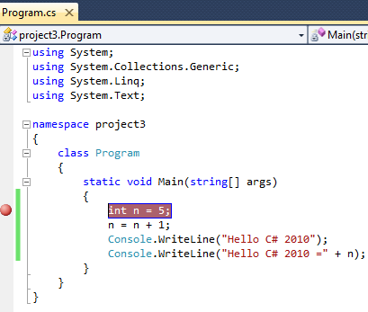
Breakpoint

Slide 36
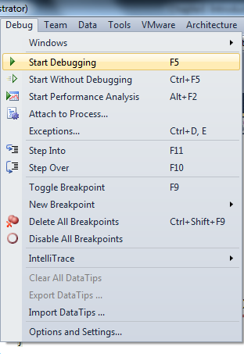
Chạy chương trình
4. Vào menu Debug
5. Chọn Start Debugging hoặc nhấn phím F5
Xóa tất cả Breakpoints

Slide 37
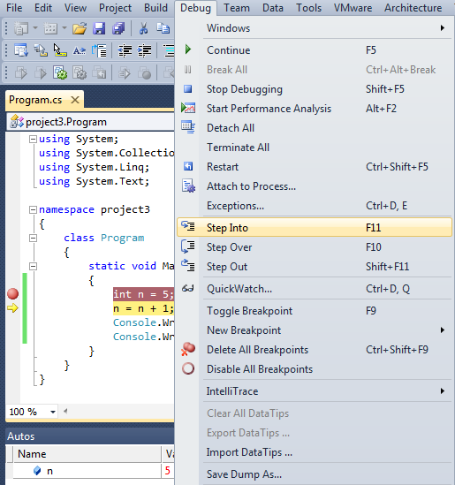
Chạy Debugging
Step Into
Step Over
Step Out

Slide 38
Bài tập áp dụng
Bài tập số 1

